Slide 1
Программный комплекс ATOMSK
Поликристаллические Cu и Al при одноосном растяжении
LAMMPS · OVITO · Диаграммы σ–ε (0, 300, 600 K)

Slide 2
Цель работы
Изучить назначение и возможности ATOMSK в атомистическом моделировании.
Построить модели поликристаллических Cu и Al (метод Вороного).
Провести MD-расчёт одноосного растяжения в LAMMPS.
Получить диаграммы «напряжение–деформация» при 0, 300 и 600 K.
Визуализировать структуру и деформирование в OVITO.

Slide 3
ATOMSK: назначение и возможности

Slide 4
Что такое ATOMSK?
Инструмент командной строки для создания и преобразования атомных конфигураций.
Форматы: LAMMPS, CFG, XSF, POSCAR, PDB и др.
Режим --polycrystal: поликристаллы методом тесселяции Вороного.
Свойство grainID — номер зерна (удобно для OVITO).
Сайт: atomsk.univ-lille.fr (P. Hirel, Univ. Lille).

Slide 5
Альтернативные подходы
Ручная сборка в VESTA / Crystal Maker — трудоёмко для поликристаллов.
Пакеты Neper, Dream.3D — зерновая структура + конвертация в MD.
Встроенное create_atoms в LAMMPS — только однородные/регулярные структуры.
ATOMSK — быстрый способ получить реалистичный поликристалл из seed-ячейки.

Slide 6
Методика расчёта

Slide 7
Построение модели (ATOMSK)
Cu: FCC, a = 3.615 Å; Al: FCC, a = 4.046 Å.
Куб 60×60×60 Å, 8 зёрен (случайные ориентации).
Команда: atomsk --polycrystal seed.xsf params.txt out.cfg -wrap
Экспорт: atomsk out.cfg lammps Cu_poly.data
~18 000 атомов (Cu), ~13 000 (Al).

Slide 8
Расчёт в LAMMPS
Потенциалы EAM: Cu_mishin1.eam.alloy, Al_zhou.eam.alloy.
Минимизация энергии → NPT-релаксация при заданной T.
Одноосное растяжение: fix deform x, боковые грани NPT (pyy, pzz → 0).
Скорость деформации ε̇ ≈ 10⁹ s⁻¹ (типично для MD).
Выход: stress_strain.dat (ε, σ_xx в ГПа).

Slide 9
Визуализация OVITO

Slide 10
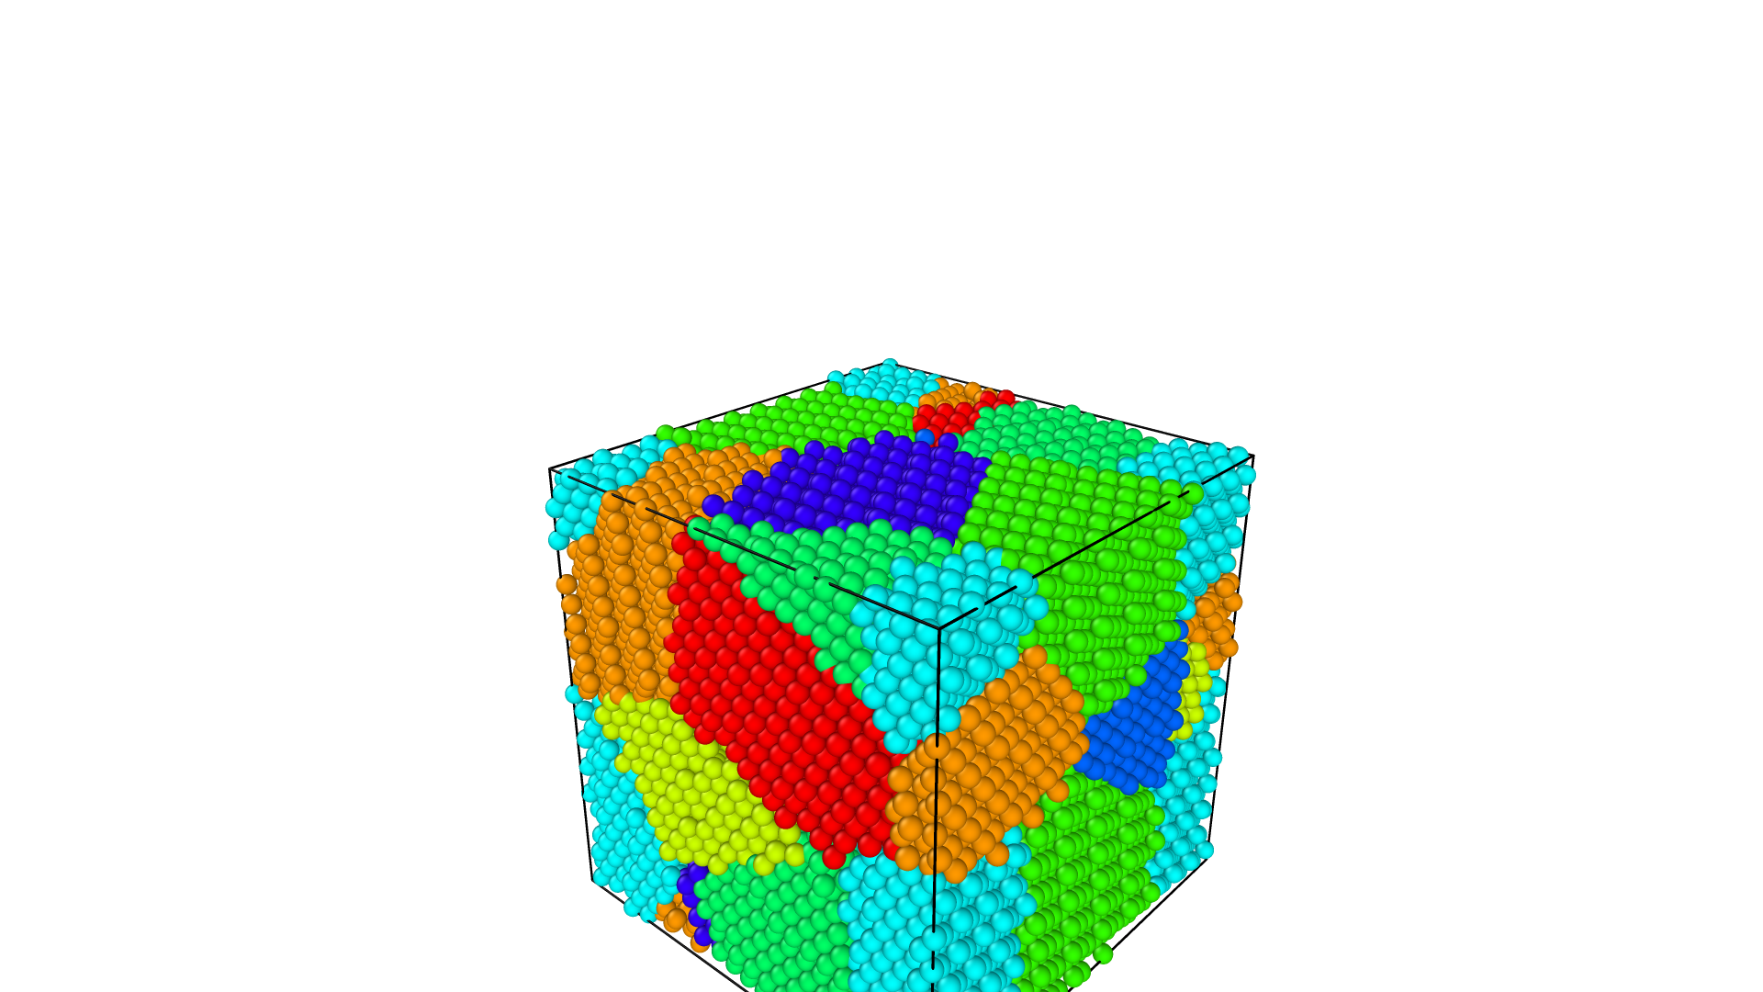
Поликристалл Cu (раскраска по grainID)
ATOMSK → CFG → OVITO, 8 зёрен, 60×60×60 Å

Slide 11
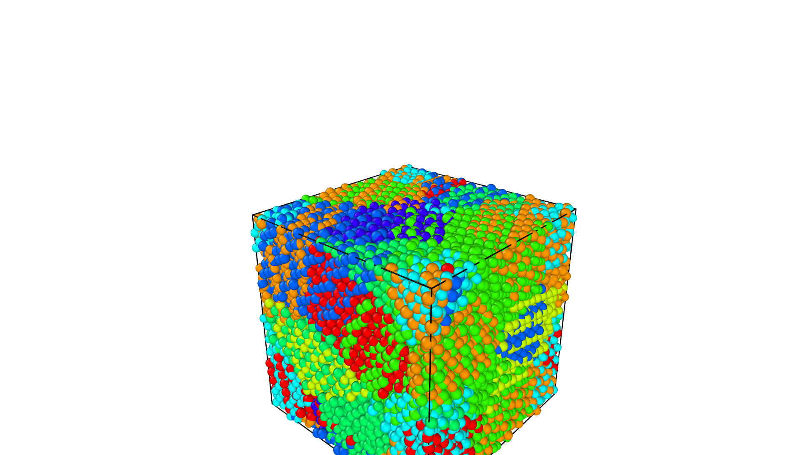
Поликристалл Al (раскраска по grainID)
Метод Вороного, случайные ориентации зёрен

Slide 12
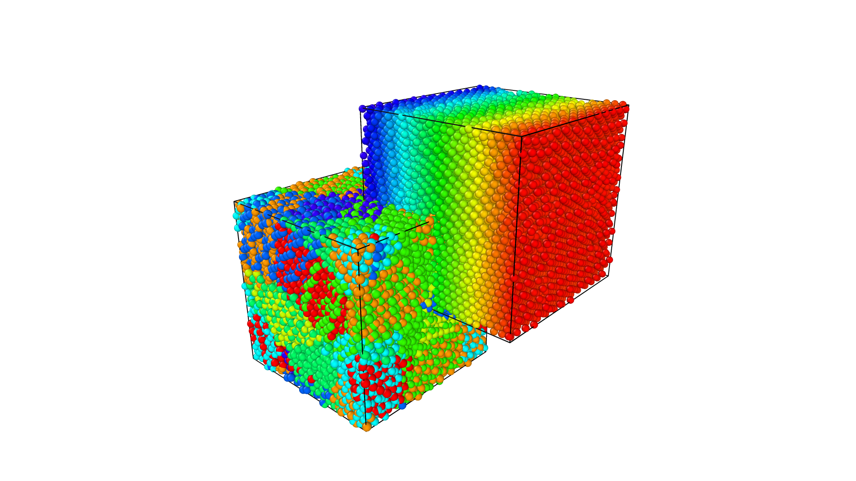
Деформированное состояние (LAMMPS → OVITO)
Cu, 300 K: финальный кадр dump_tension.lammpstrj, раскраска по координате X (направление растяжения)

Slide 13
Результаты

Slide 14
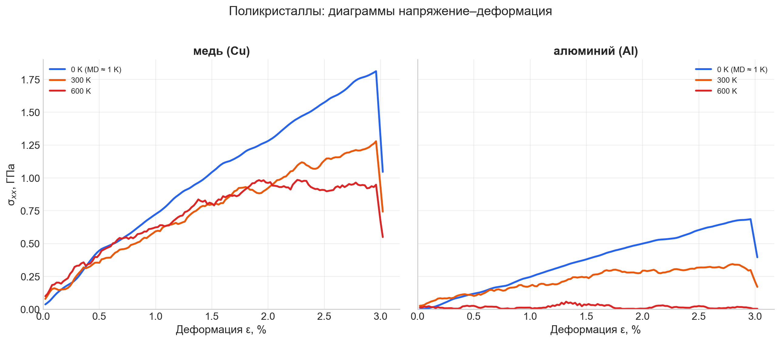
Диаграммы σ–ε: Cu и Al (0, 300, 600 K)
Поликристалл, ε̇ = 10⁹ s⁻¹, ε до ~3%, потенциалы EAM

Slide 15
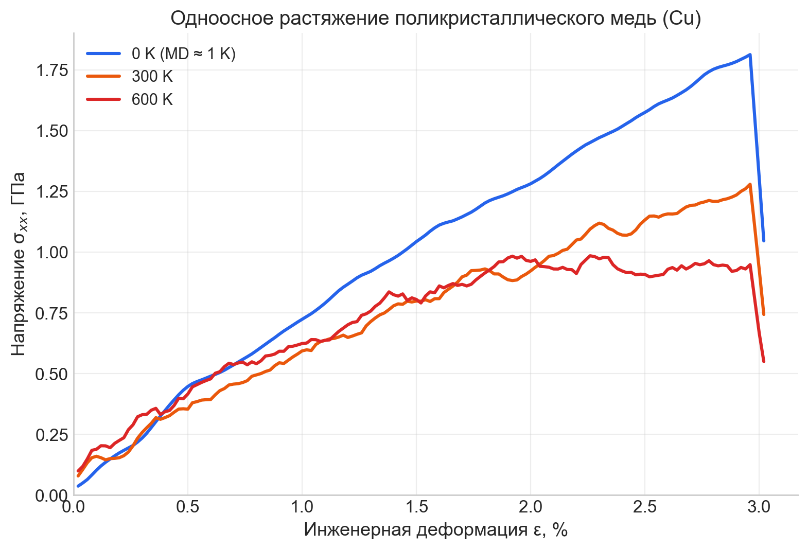
Медь (Cu): напряжение–деформация
σ_max снижается с ростом T (0 → 600 K)

Slide 16
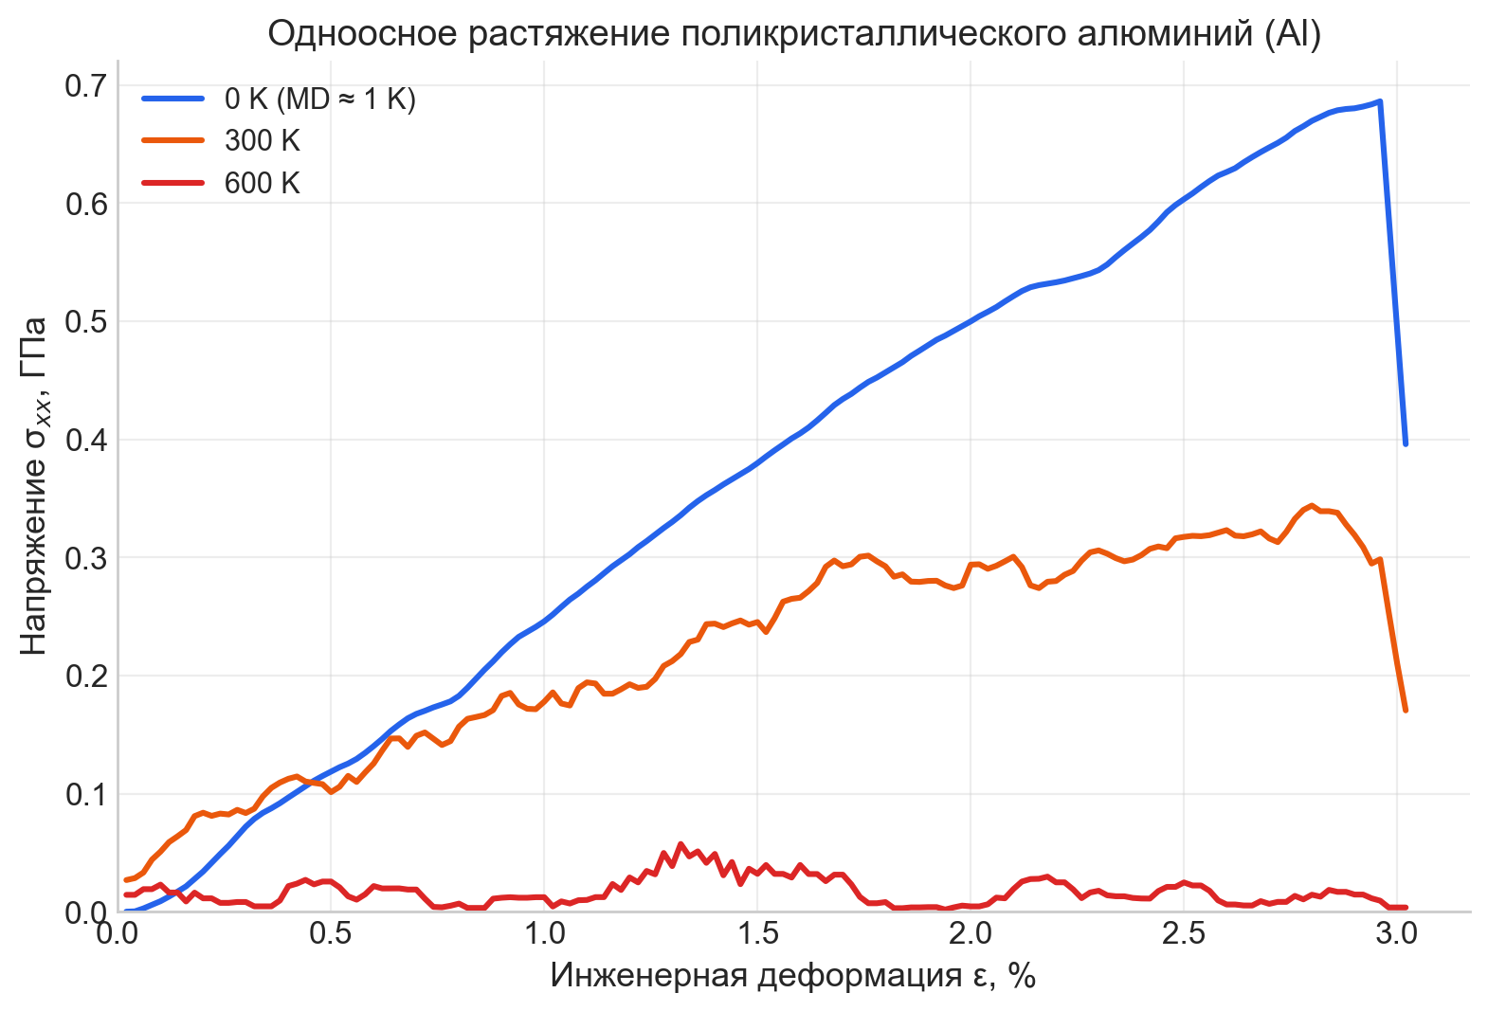
Алюминий (Al): напряжение–деформация
Три температуры, одноосное растяжение по X

Slide 17
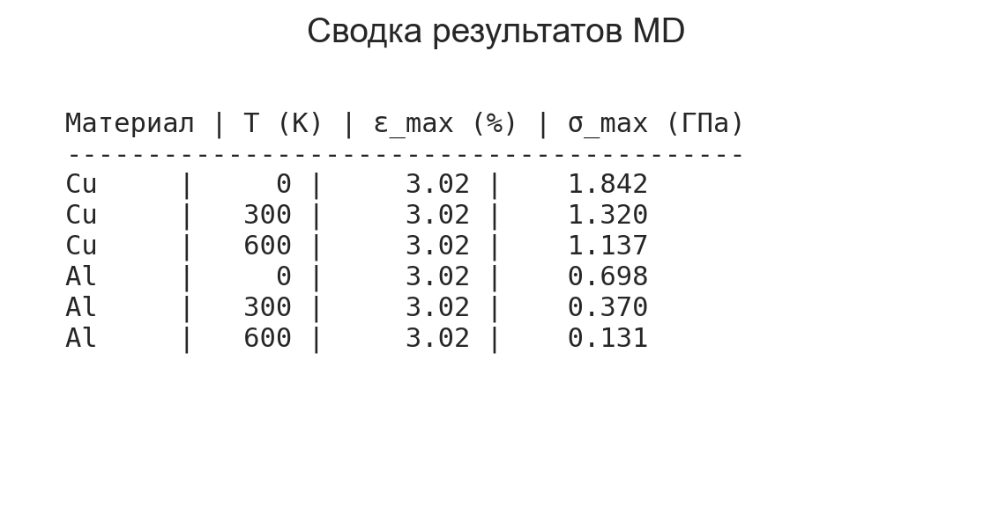
Сводка численных результатов

Slide 18
Выводы
ATOMSK эффективен для генерации поликристаллов без ручной расстановки атомов.
Связка ATOMSK → LAMMPS → OVITO — стандартный пайплайн в материаловедении.
Получены кривые σ–ε для Cu и Al при трёх температурах.
Для количественного согласия с экспериментом нужны большие образцы и медленнее ε̇.

Slide 19
Спасибо за внимание!
Вопросы?
Материалы проекта: ~/Downloads/atomsk-polycrystal-tension
README_RU.md — пошаговая инструкция

